Slide 1
Aula 2 – Computação Cognitiva
Pré-processamento

Slide 2

Bag-of-words
Encontrar palavras chaves;
Necessidade de tokenização anterior;
Necessidade de remoção de conectivos , pontuação, artigos e etc;
Informa a quantidade de ocorrência do termo no texto;

Slide 3
Bag-of-words
Exemplo:
  Texto : The cat is in the box. The cat likes the box.
  Bag-of-words:
    The: 2
    cat: 2
    Is: 1
    In: 1
    the: 2
    box: 2
    . : 2
    likes: 1

Slide 4
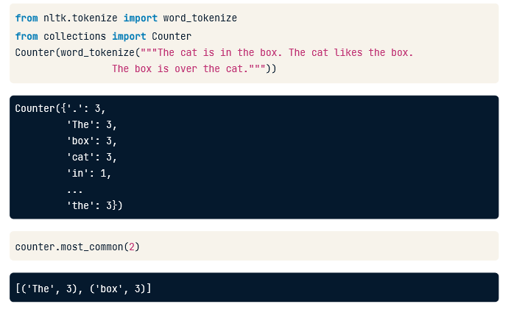
Exemplos

Slide 5
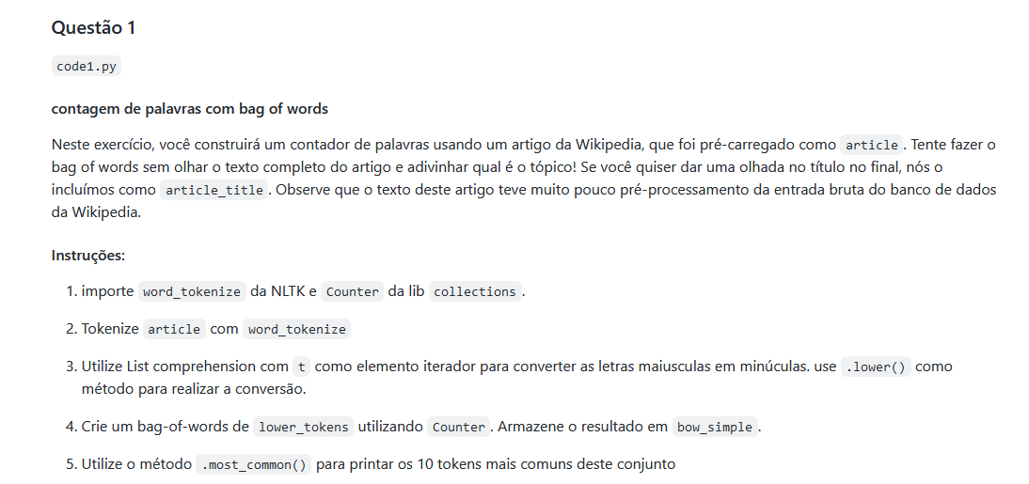
Prática

Slide 6
Pré-processamento
As palavras de maior frequência se tornam as palavras relevantes;
Auxílio em treinamento de classificadores;
Exemplos:
  Tokenização;
  Lematização;
  Todas as letras minúsculas;
  Remoção de caracteres especiais e pontuação.

Slide 7
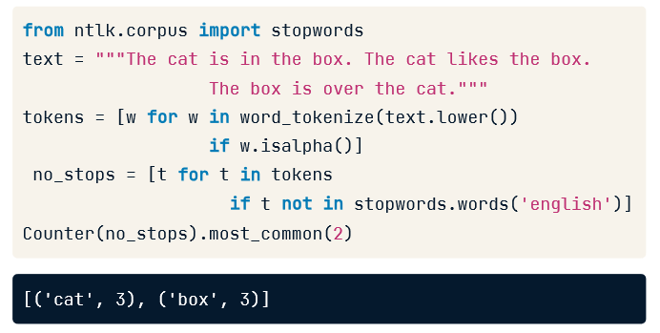
Exemplos

Slide 8
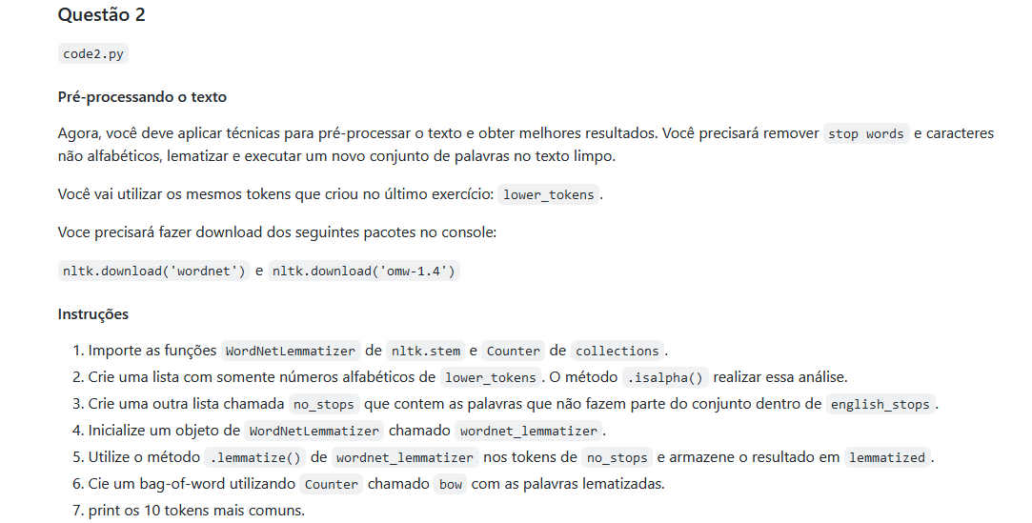
Prática

Slide 9
Introdução a Gensim
Lib open source para realizar processamentos relacionados a NLP, assim como NLTK.
Forma popular de extração quantitativa de atributos de texto para utilização de algoritmos de machine learning.
Funções prontas para métricas bastante utilizadas, como TF-IDF.

Slide 10
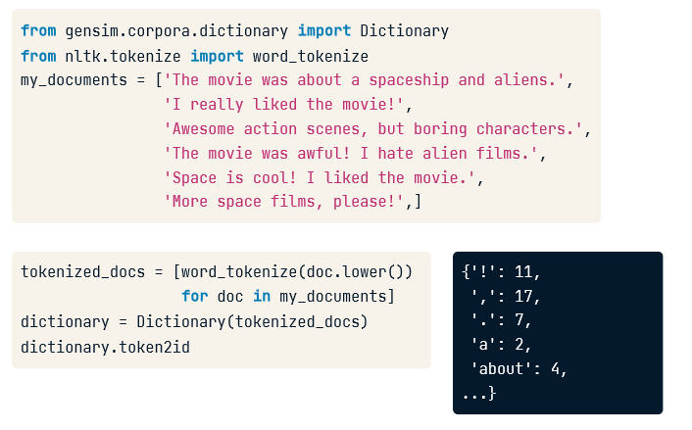
Exemplos

Slide 11
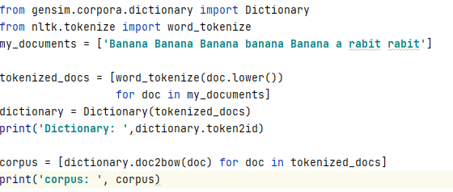

Criando um corpus Gensin
Saída:

Slide 12
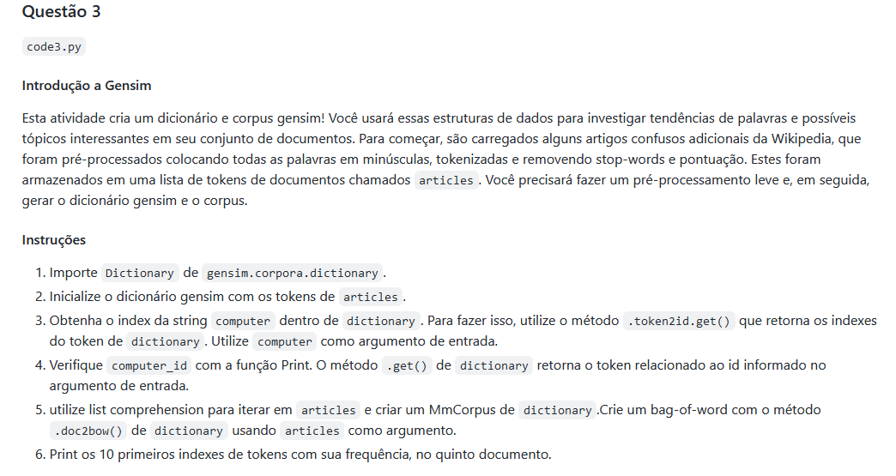
Prática

Slide 13
TF-IDF com Gensim
Frequência do termo - Frequência inversa do documento
  Permite determinar as palavras mais importantes em cada documento;
  Cada corpus pode ter palavras compartilhadas além de palavras irrelevantes;
  Estas palavras devem ser menos ponderadas em importância;

Slide 14
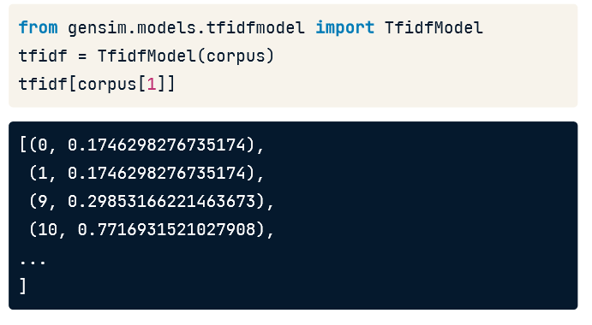





Fórmula do Tf-idf
Peso do Token $i$ no documento $j$
Frequência do Token $i$ no documento $j$
Quantidade de documentos que contem o token $i$
Quantidade de documentos totais

Slide 15
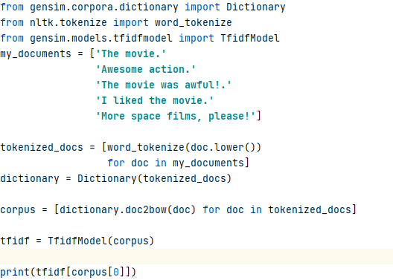
Exemplo

Slide 16
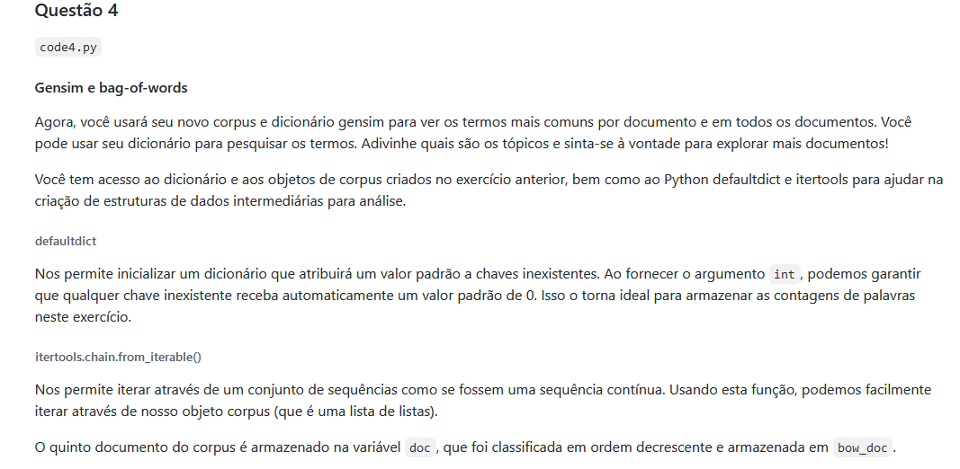
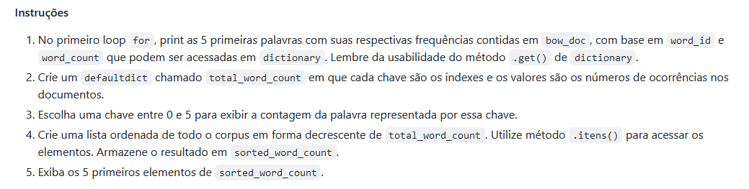
Prática

Slide 17
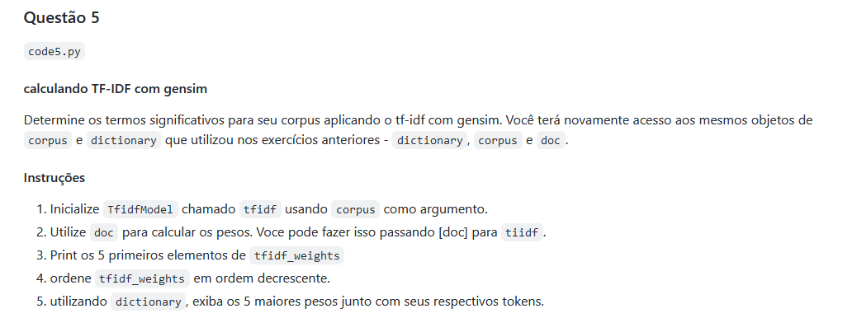
Prática

